Slide 1
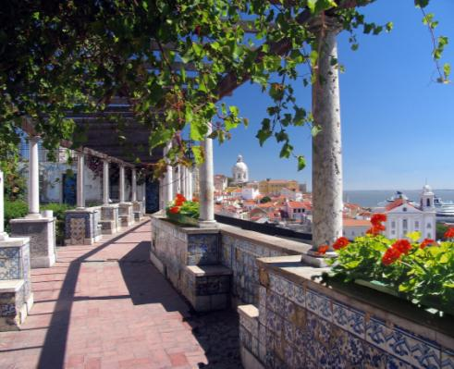
Lisboa - Portugal
WEEK END DE L’ASCENSION

Slide 2
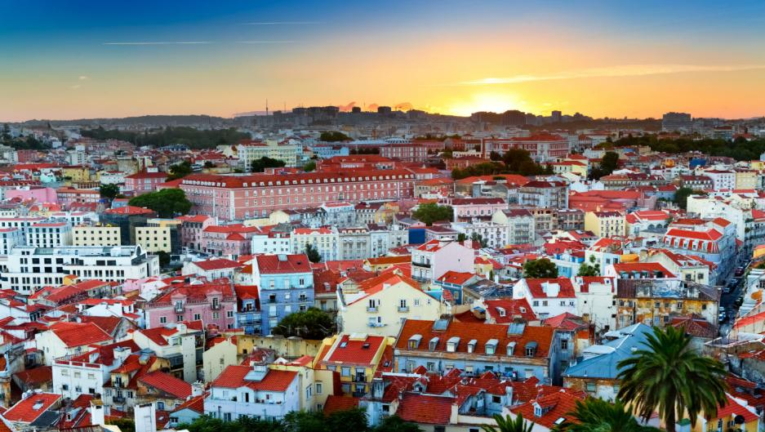
LISBONNE

Slide 3
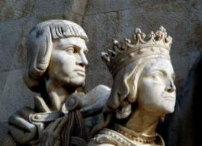
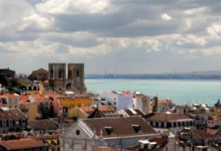
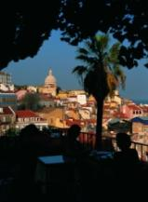
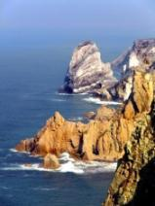
Lisboa
Lisbonne, appelée « la ville aux 7 collines » est une ville européenne dont les origines remontent aux
Phéniciens, mais les influences plus marquantes sont les influences arabes, car l’occupation a duré
plus de 450 années.
Durant le 15ème siècle Lisbonne connaît le début de son âge d’Or grâce aux Découvertes Maritimes,
surtout avec le commerce des épices et les pierres précieuses. C’est l’époque des grandes
constructions tels que le monastère de Jerónimos et la Tour de Belém.
Après le tremblement de terre de 1755, la reconstruction de Lisbonne a permis un nouveau « dessin »
de la ville qui a crée la « Baixa », une zone commerciale avec des rues larges et parallèles.
Plus récemment c’ést l’Expo (maintenant Parque das Nações) qui a de nouveau donné une nouvelle
impulsion au développement de la ville.

Slide 4
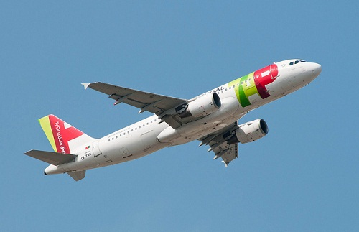
Paris - Lisbonne
Prestations aériennes
10H30 Convocation à l’aéroport de Orly Terminal Ouest (à reconfirmer)
Arrivée devant le guichet d’enregistrement TAP de votre vol et accueil par
l’assistance aéroport dédiée spécialement pour le groupe.
13h15 : Décollage du vol TP0433 de l’aéroport d’Orly
14h40 : Atterrissage du vol TP0433 à l’aéroport de Lisbonne
15h00 : Accueil par notre équipe Croisière Jaune à l’aéroport de Lisbonne.

Slide 5
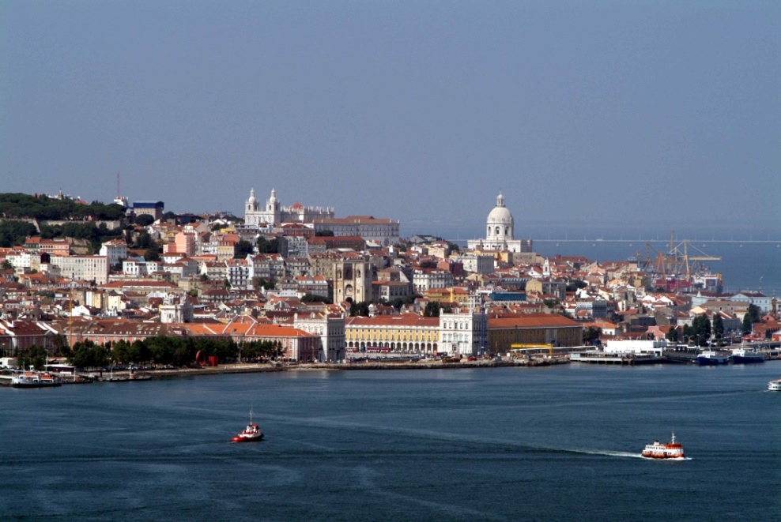
JOUR 1
Lisboa – Portugal

Slide 6
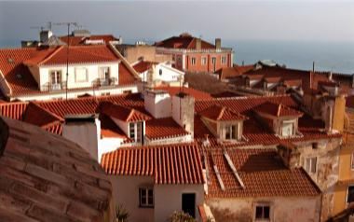
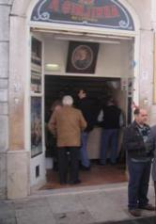
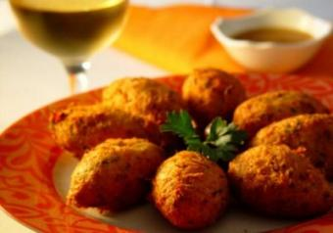
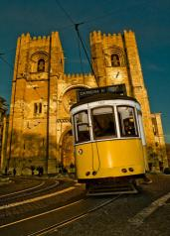
Rallye Gourmand à Lisbonne
Ce rallye emmènera les participants à travers les lieux les plus anciens de Lisbonne et leur feront découvrir les bars et tavernes les plus anciens en utilisant les moyens de transport les plus traditionnels : ascenseurs et tramways.
Le rallye commencera à avenue de la Libertad , avec un petit briefing fait par un membre de notre équipe Croisière Jaune.
Le groupe sera divisé en équipes de 8 à 10 et nous leur remettront des mouchoirs de couleurs différentes – une couleur par équipe.
Sera distribués à chaque équipe: une tablette tactile qu’ils devront utiliser pour prendre des photos de groupe à différents endroits de la ville, une enveloppe avec des billets pour les différents transports à utiliser et du faux argent (imprimé par l’organisation avec le LOGO de la société) pour acheter des boissons dans les bars où passeront les équipes.
Chaque groupe recevra un roadbook ou un tablette avec des indications à suivre et des énigmes a résoudre et rencontrerons un membre de l’organisation à chaque arrêt.
Le parcours les emmènera à travers les quartiers de Bairro Alto, Baixa Chiado et Alfama. Ils devront prendre les fameux ascenseurs et funiculaires de Lisbonne et durant le parcours ils profiteront aussi de dégustations: un verre de Vinho Verde avec les délicieux beignets de Morue, un des fameux gâteaux Pastel de Nata et en dernier un verre de la liqueur « Ginginha » (liqueur de Griottes).
Une façon différente et originale pour découvrir les quartiers les plus typiques de Lisbonne!

Slide 7
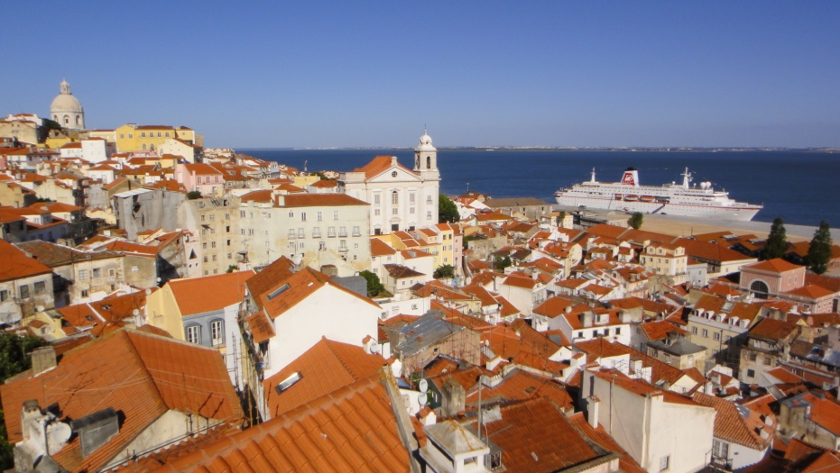
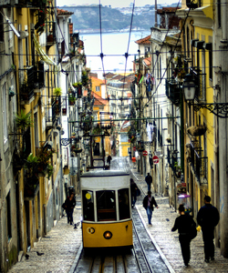
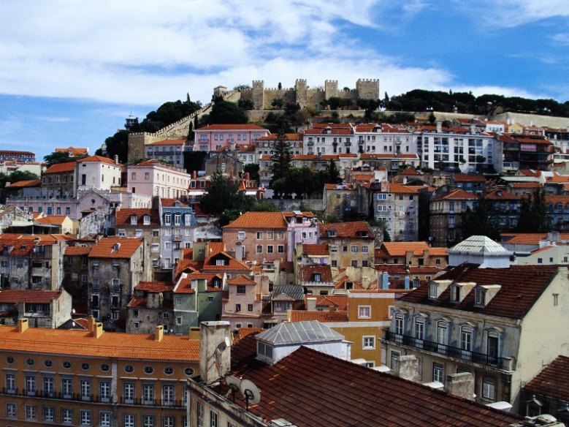
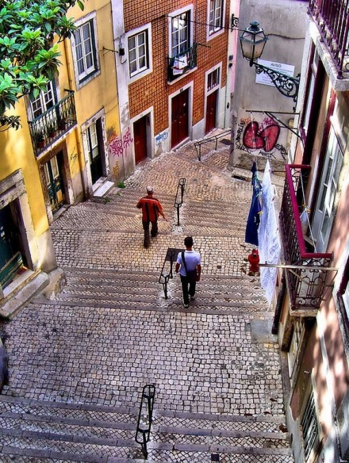
Activité Rallye Gourmand
Nous vous proposons de visiter Alfama à pieds, le quartier pittoresque localisé dans l'ombre du Castelo São Jorge, château médiéval et résidence royale jusqu'au 16ème siècle. Vous emprunterez les moyens de transports traditionnels de Lisbonne comme le tram n°28, « Electrico » en portugais.

Slide 8
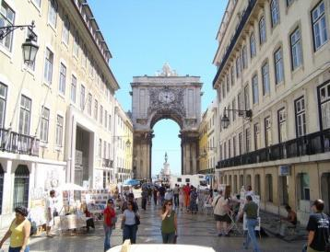
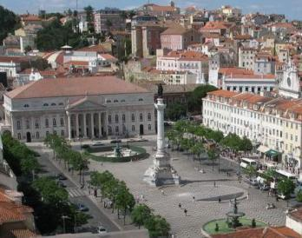
Puis, nous visiterons la Baixa-Chiado, le Rossio et la Place du commerce se situant dans le sud de Lisbonne, qui fut reconstruit au 18ème siècle suite au fameux tremblement de terre. C’est un quartier animé et commercial où l’on retrouve les principales avenues piétonnes comme la Rua Augusta.

Slide 9
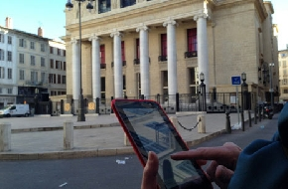
Baixa-Chiado, Rossio, Place du commerce
Visite du sud de Lisbonne à pieds :
Rossio, Baixa et la Place du commerce
Le quartier de Baixa (ville basse) est situé au bord du Tage, entre deux collines, celles de l’Alfama et du Barrio Alto. Ce quartier fut entièrement reconstruit après le séisme de 1755 par le Marquis de Pombal sur un modèle d’urbanisme précurseur en Europe: selon un plan de rues quadrillées.
C’est le quartier le plus animé et le plus commerçant de Lisbonne dont toutes les rues parallèles descendent de Rossio, endroit de rencontre très apprécié avec divers cafés, théâtres et restaurants, vers la Praça do Comercio (place du commerce).
La Place du Commerce est la place la plus connue de Lisbonne. Elle s’arrête sur l’estuaire du Tage, si large à cet endroit qu’on croirait la mer. Elle est le clou de l’urbanisation lors de la reconstruction qui suivit le séisme de 1755. En remontant de la place on passe par la rue Augusta, rue piétonne au sol de mosaïque qui est le principal axe touristique. Puis on arrive sur la place de Rossio, véritable centre de Lisbonne, qui est un lieu de rassemblement pour la population lisboète.

Slide 10
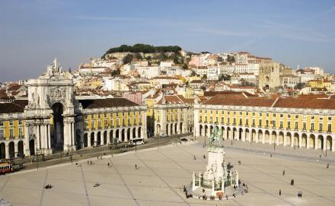
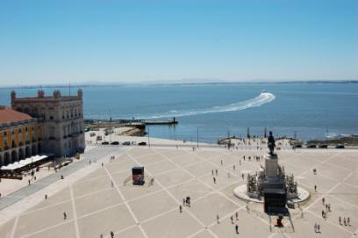
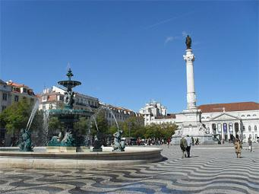
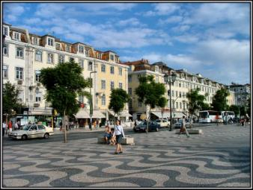
Rallye Gourmand dans les rues de Lisbonne Baixa, Rossio, Place du commerce

Slide 11
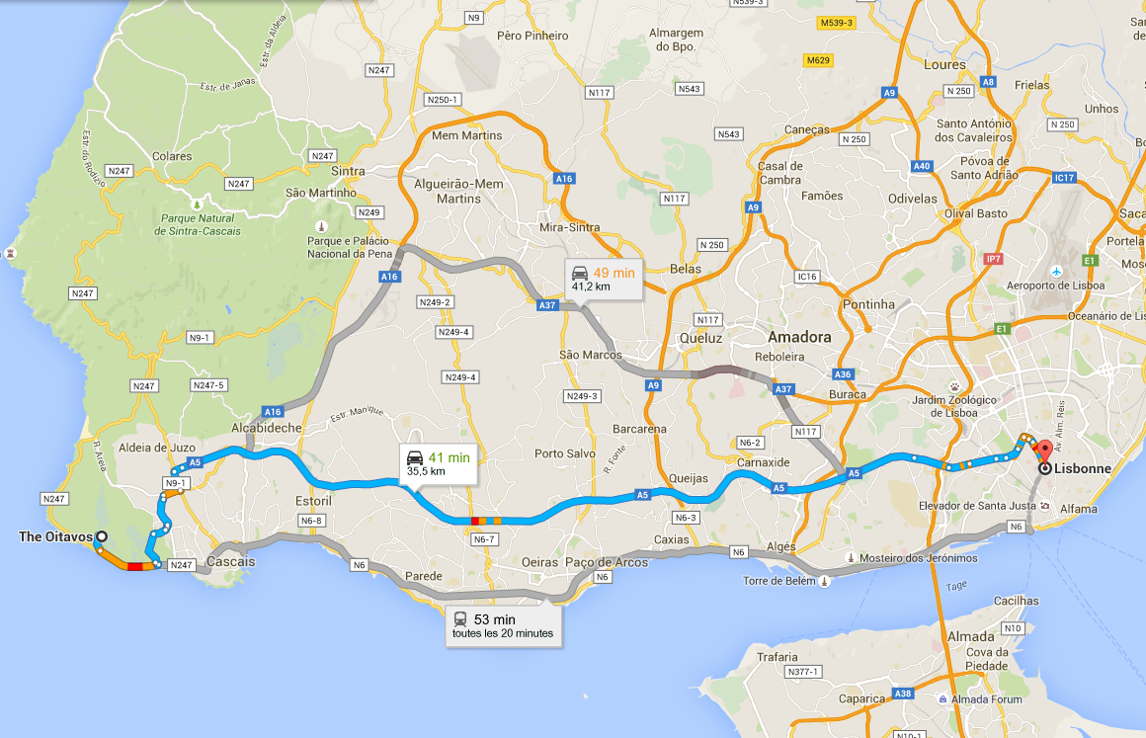
Départ en minibus du centre ville en direction de l’hôtel Oitavos 5*
Environ 40 minutes de transfert

Slide 12
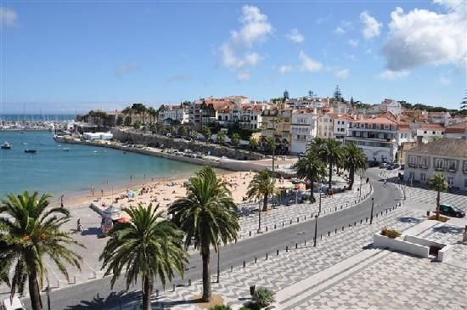
CASCAIS
Cascais, jadis, paisible village de pêche de la côte ouest, où il fait bon flâner à pied, à vélo ou en scooter.
Ancien village de pêcheur, Cascais s'est récemment transformé en ville littorale mondaine et accueille des surfeurs du monde entier venus profiter des impressionnantes vagues de l'océan Atlantique à proximité de la plage de Guincho, mais constitue également un havre de paix pour les amoureux de sable fin doré.

Slide 13
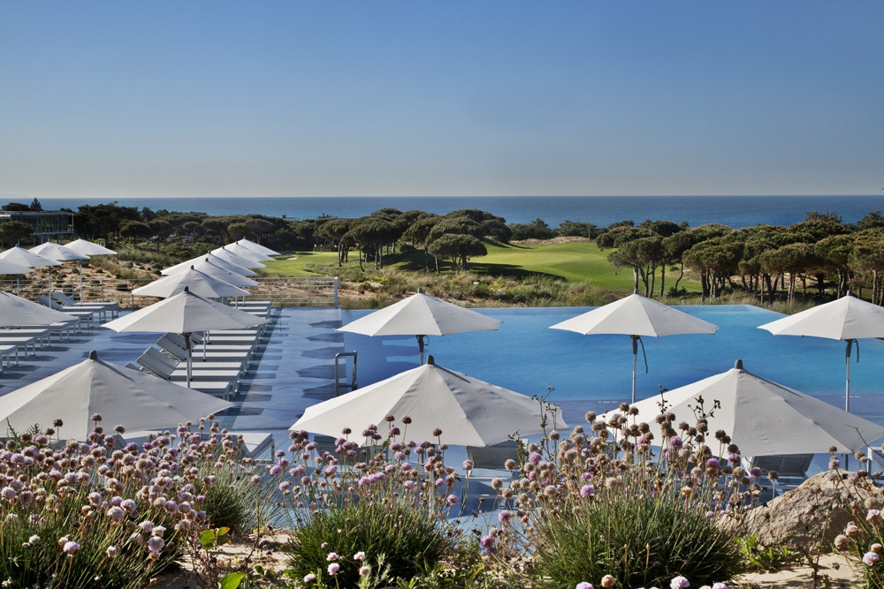
Hôtel Oitavos
L'établissement The Oitavos allie un design ultramoderne avec une situation privilégiée au sein de l'environnement préservé du parc naturel de Sintra-Cascais. Vous y disposerez de piscines, de terrains de tennis ou de squash, ainsi que d'un parcours de golf.

Slide 14
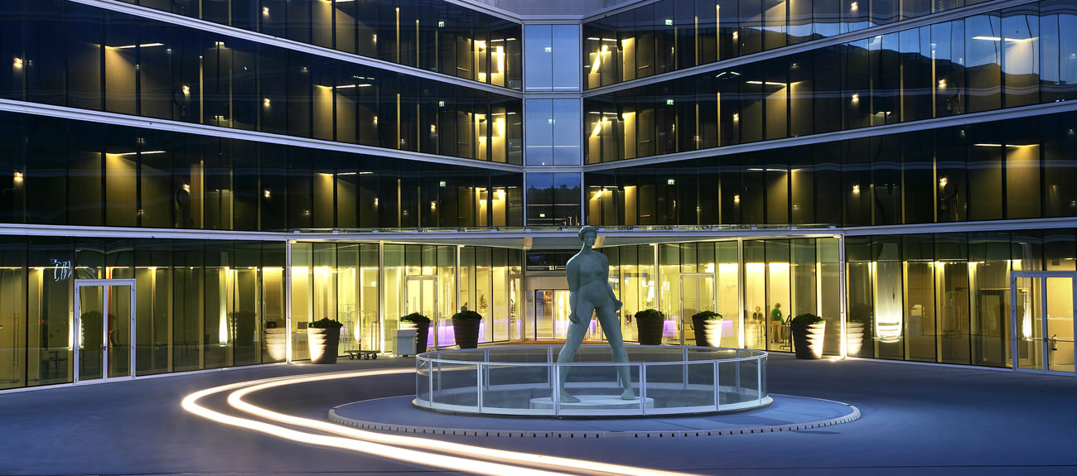
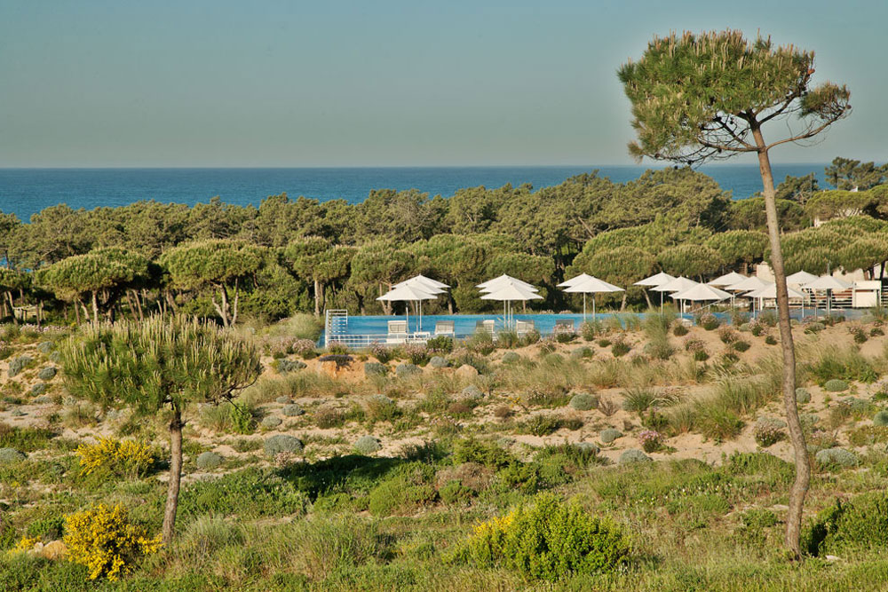
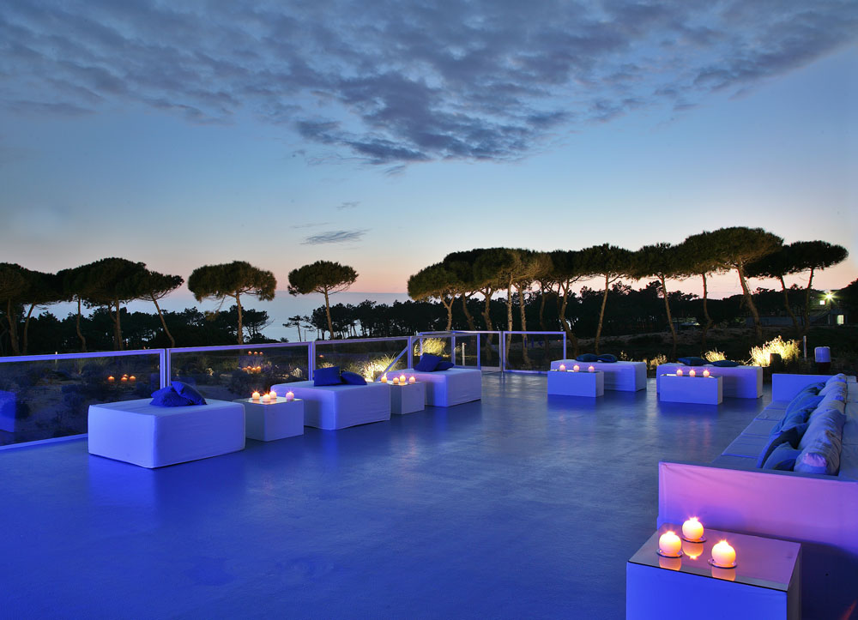
Hôtel Oitavos

Slide 15
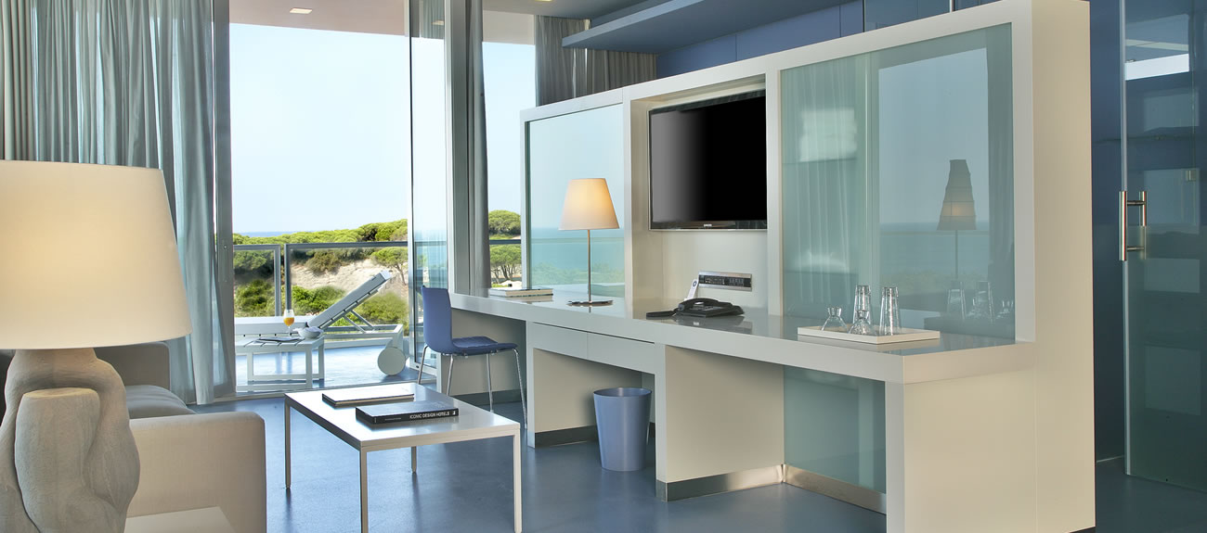
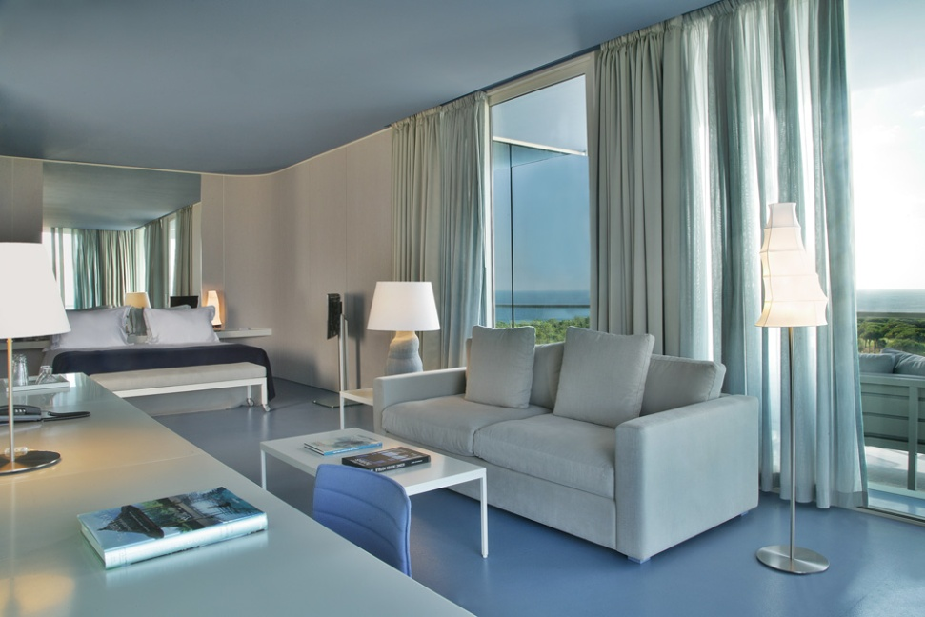
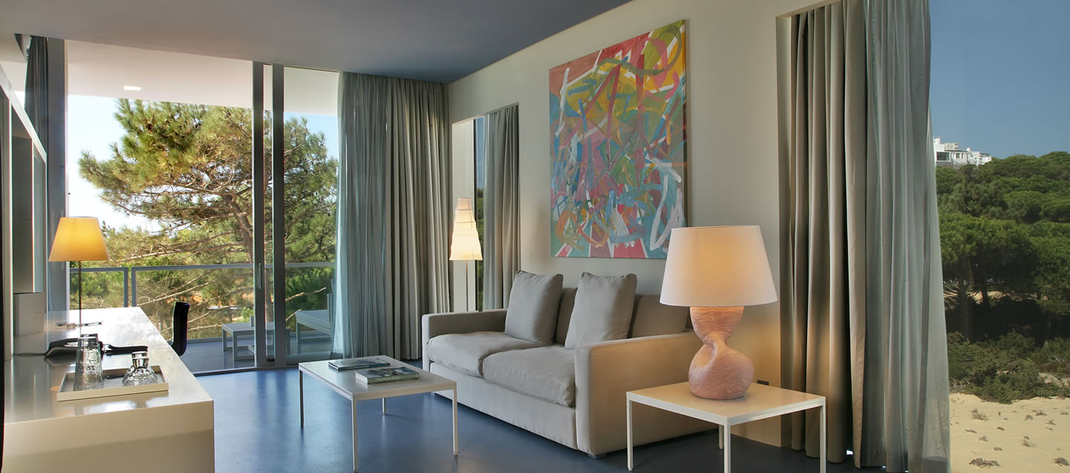
Hôtel Oitavos

Slide 16
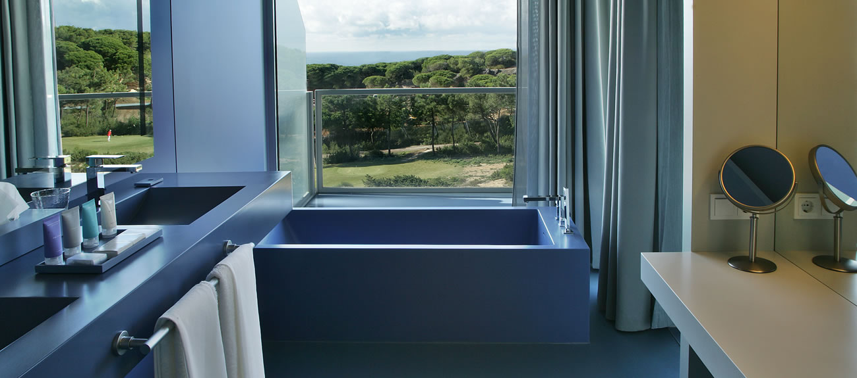
Hôtel Oitavos
Vivez l’expérience 5 étoiles au sein de cet établissement de prestige. Toutes les chambres de l’Oitavos proposent un balcon ou une terrasse privée avec une vue spectaculaire sur l’Atlantique ou le magnifique parcours de Golf Oitavos Dunes. L’atmosphère contemporaine est soulignée par un mobilier au design moderne et épuré. Vous sentirez rapidement la quiétude vous envahir dans ce lieu sobre et élégant qui intègre parfaitement la nature environnante dans son architecture. Chaque chambre bénéficie d’une vue dont vous ne vous lasserez pas, même depuis votre salle de bain… !

Slide 17
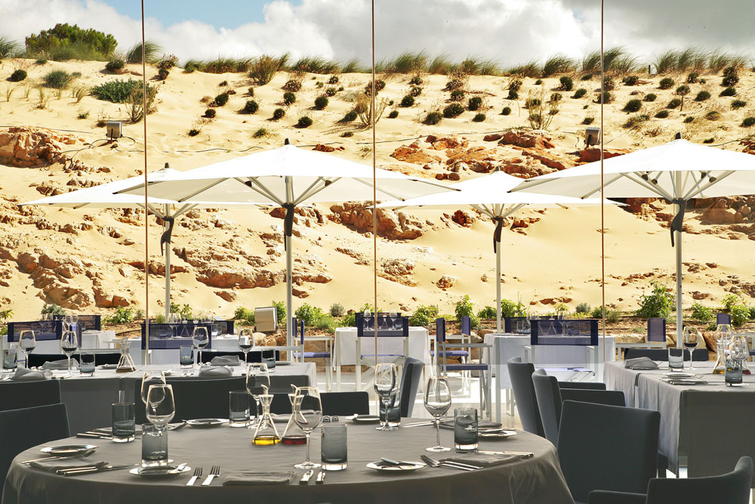
Hôtel Oitavos

Slide 18
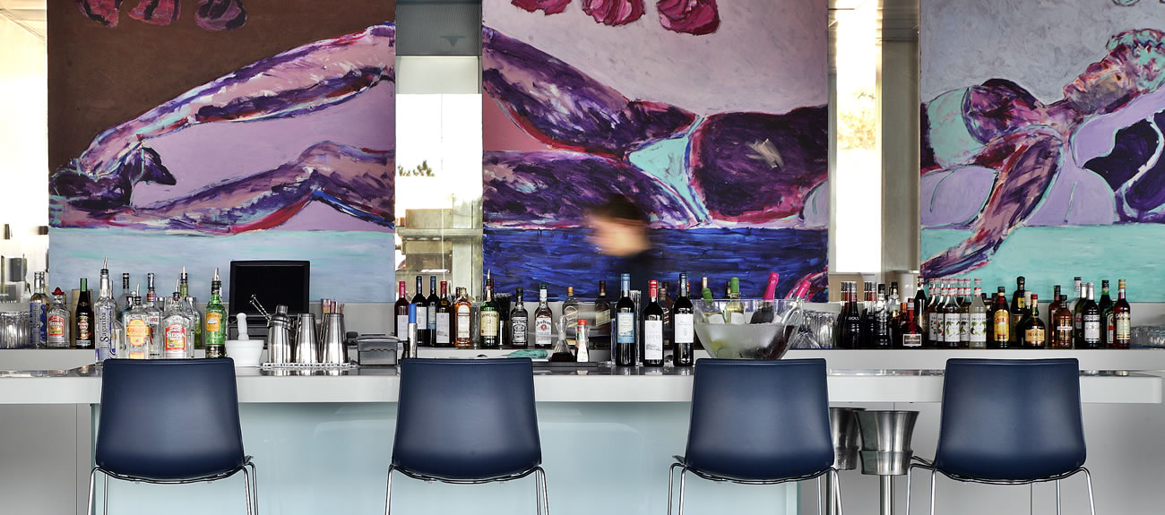
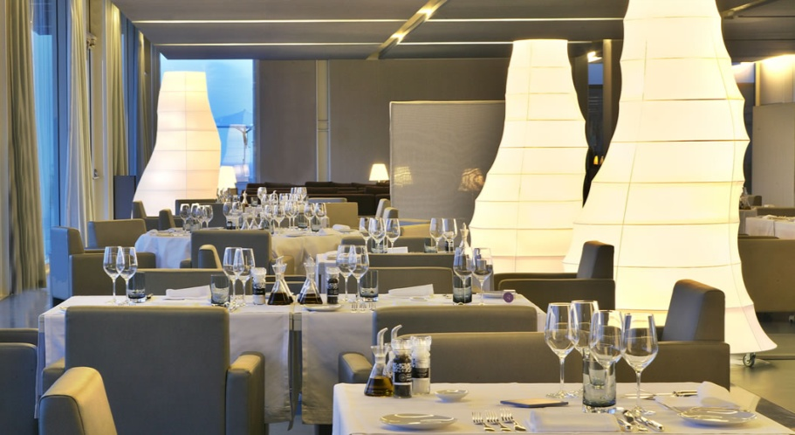
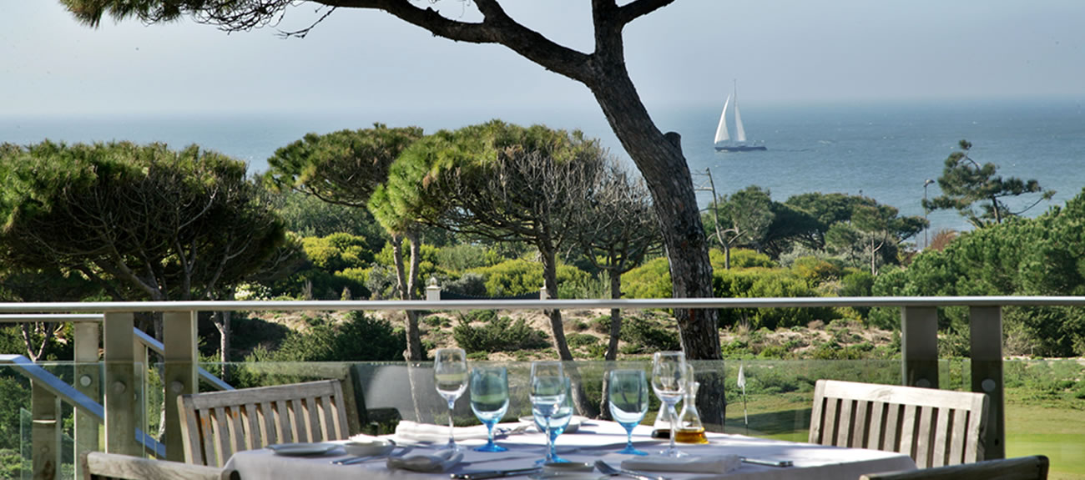
Hôtel Oitavos

Slide 19
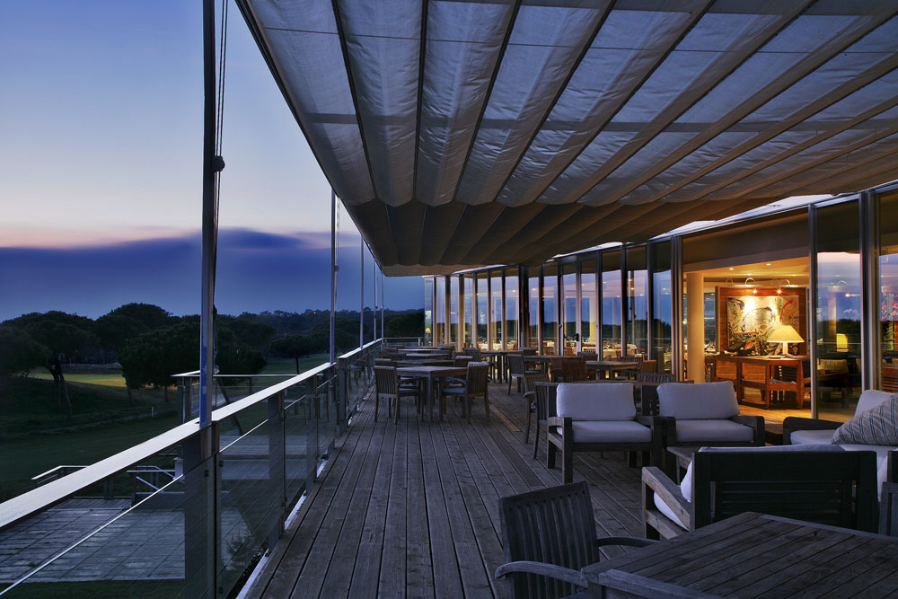
Hôtel Oitavos
Les 3 restaurants de l’hôtel vous proposent une interprétation unique et moderne de la cuisine portugaise. Offrez-vous une expérience culinaire différente dans un cadre original et contemporain. Commencez par le restaurant Ipsylon, un endroit chic et cosmopolite qui propose une cuisine internationale raffinée mais également quelques spécialités locales. Vous pouvez ensuite vous rendre au Verbasco, au club de Golf Oitavos Dunes. Une terrasse magnifique vous attends et des produits frais sont quotidiennement au menu…vous ne serez pas déçu. Pour finir en beauté, on réserve obligatoirement une soirée à la Table du Chef. Un menu unique chaque soir, et un sushi bar le vendredi et samedi qui vous laissera finir votre expérience gastronomique en beauté. Grignoter entre les repas est une mauvaise habitude.. Sauf au Pool Atlantica Bar! Confortablement installé sur les canapés de la terasse ensoleillée, dégustez snacks et boissons fraiches, juste après votre baignade.

Slide 20
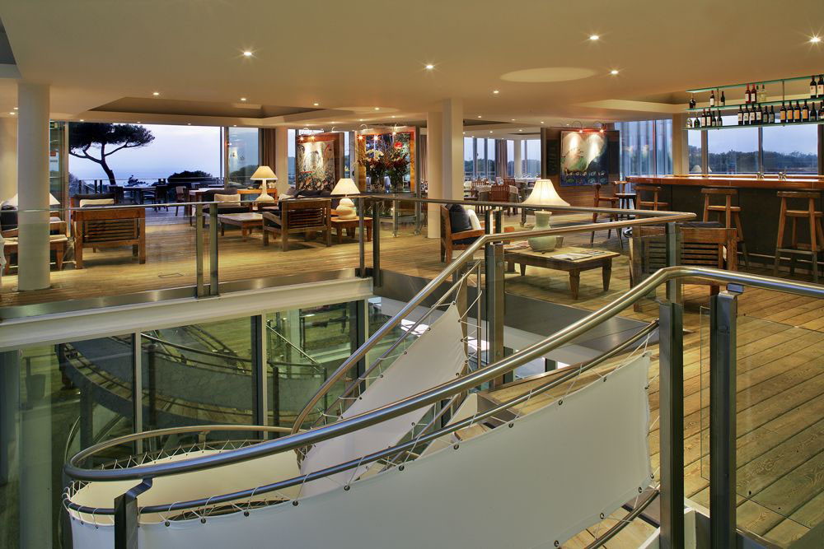
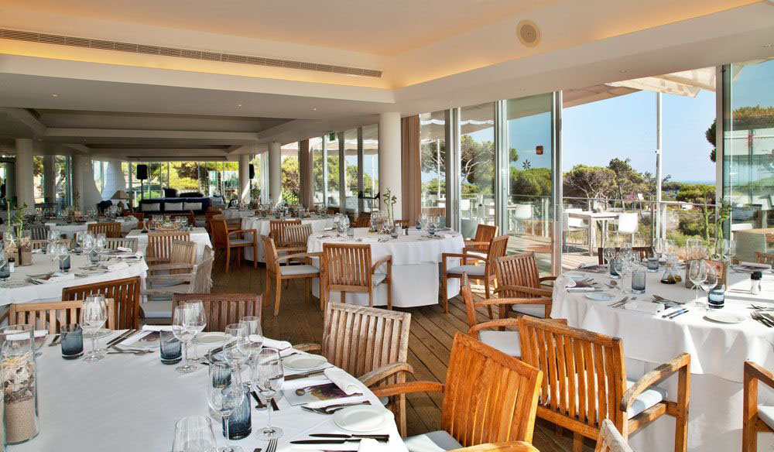
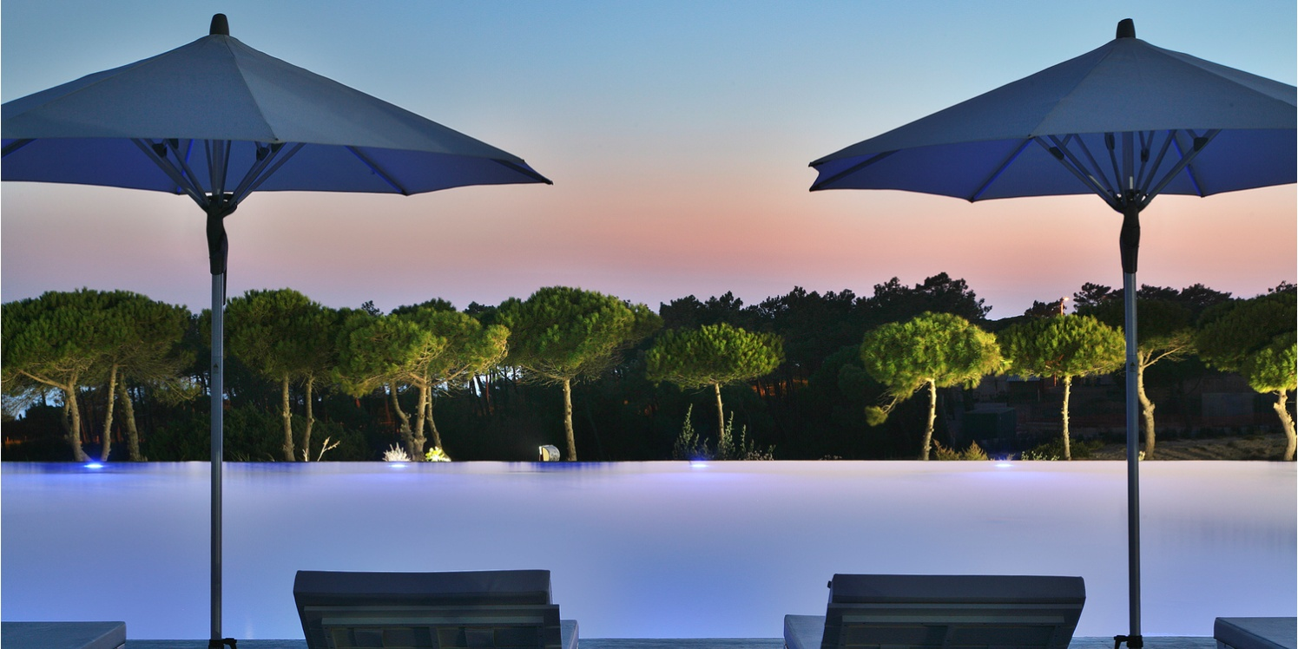
Hôtel Oitavos

Slide 21
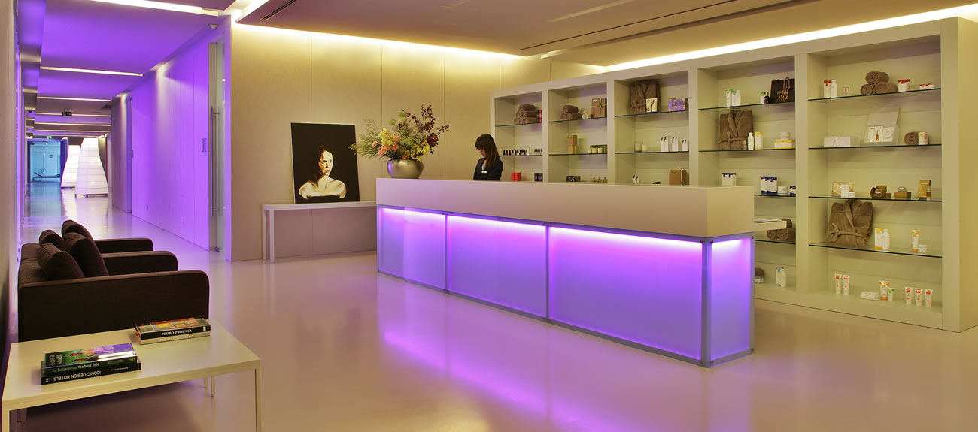
Hôtel Oitavos
SPA
Amateur de relaxation, cet hôtel est fait pour vous : profitez du magnifique Spa où vous pourrez découvrir des soins 100% détente, du jacuzzi ou du sauna. Les sportifs ne seront pas lésés pour autant : un parcours de golf entoure l’hôtel, un centre équestre vous permettra de découvrir la région à l’occasion d’une balade à cheval, des courts de tennis ne sont pas non plus très loin. Pour la culture, de nombreuses excursions sont possibles dans les villages environnants… N’hésitez pas à demander conseil à la réception.

Slide 22
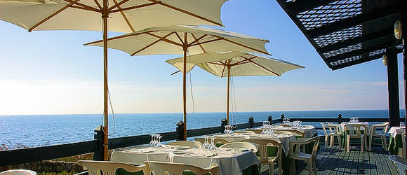
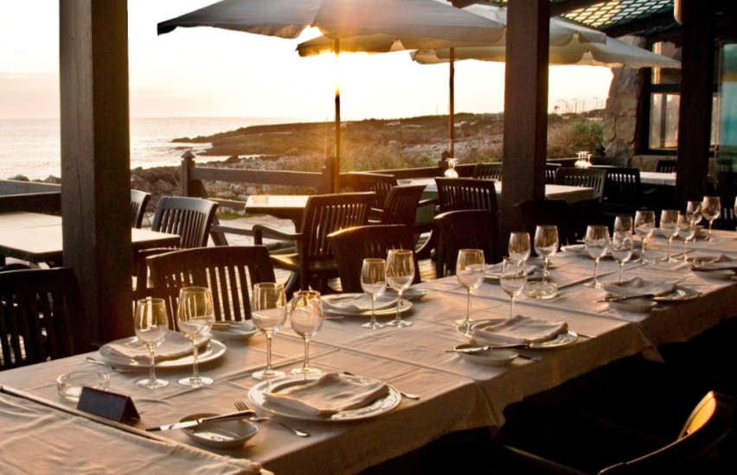
DINER AU RESTAURANT MONTE MAR FACE A L’ATLANTIQUE
A deux pas de votre hôtel

Slide 23
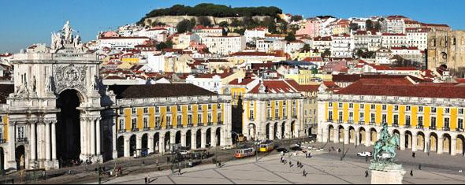
JOUR 2
Lisboa - Portugal

Slide 24
Jour 2
A partir de 06h30 Petit déjeuner à l’hôtel
09h00 Matinée de réunion à l’hôtel
10h00 Pause café
10h30 Reprise de la séance de Travail
12h30 Départ de l’hôtel en Jeep en direction du restaurant Azenhas Do Mar à
Travers le parc naturel de Sintra – Cascais
13h00 Déjeuner face à la mer au restaurant Azenhas do Mar
14h30 Reprise des jeep en direction de Sintra à travers la fôret
15h00 Arrivée à la Quinta Regaleira et découverte des jardins
17h00 Reprise des jeep en direction de Cabo da Roca pour admirer le panorama
17H30 Retour à votre hôtel
20h00 Départ en minibus en direction du Conceito Food Store à Cascais
Dîner dégustation
Vers 23h00 Retour en minibus en direction de votre hôtel
Nuit en chambre single à votre hôtel

Slide 25
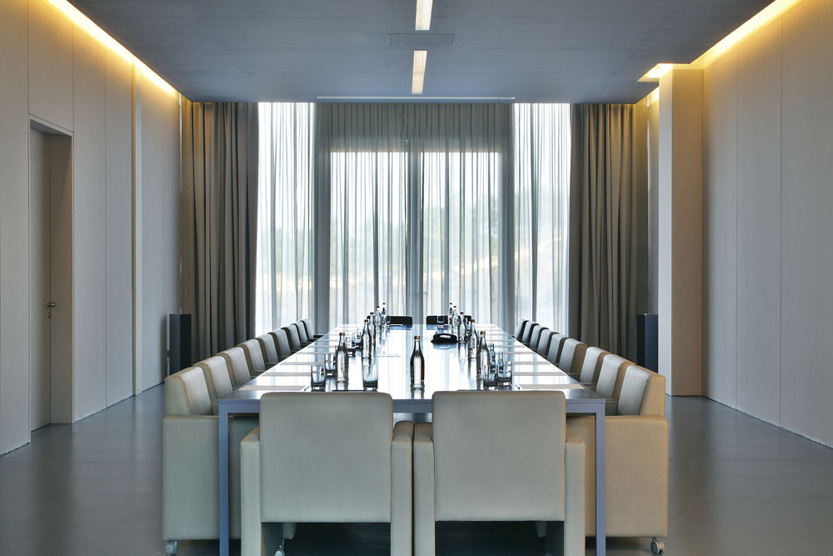
Hôtel Oitavos
Matinée de travail – Mise à disposition d’une salle pour 20 personnes

Slide 26
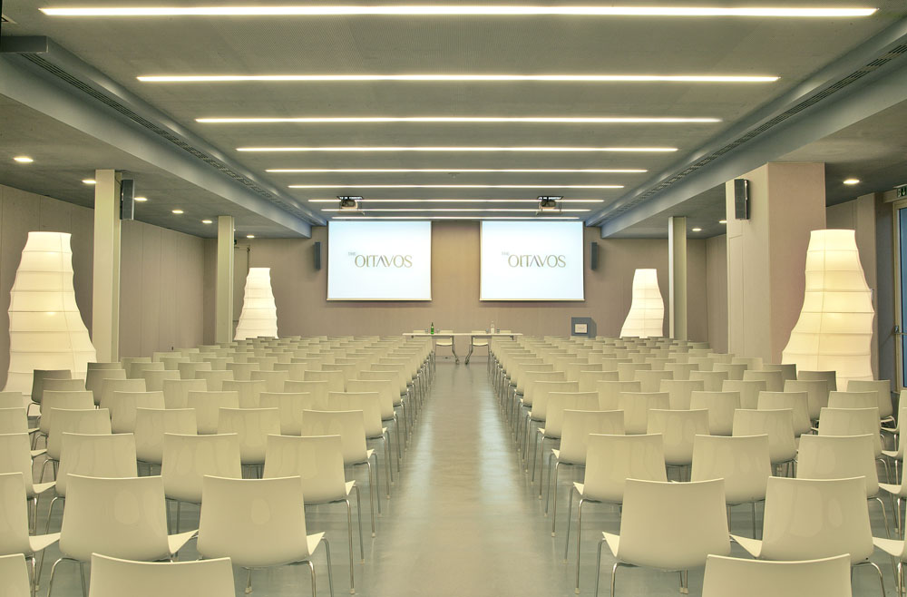
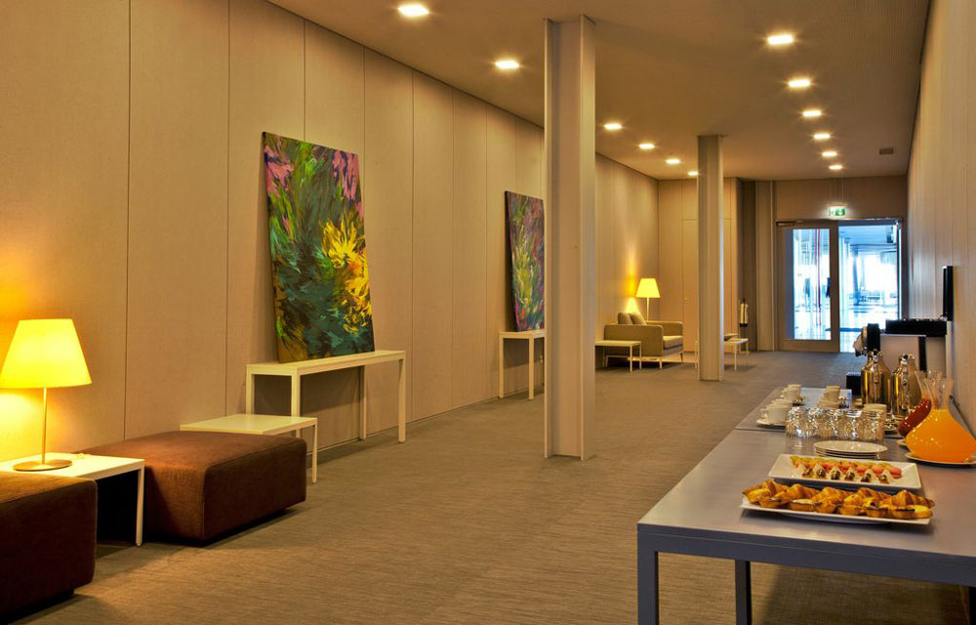
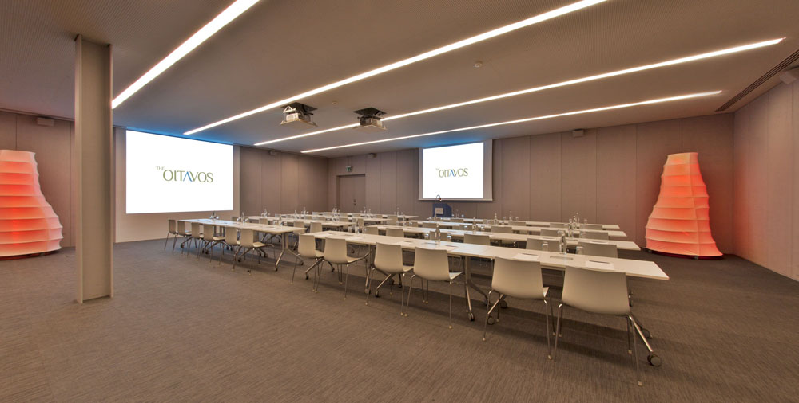
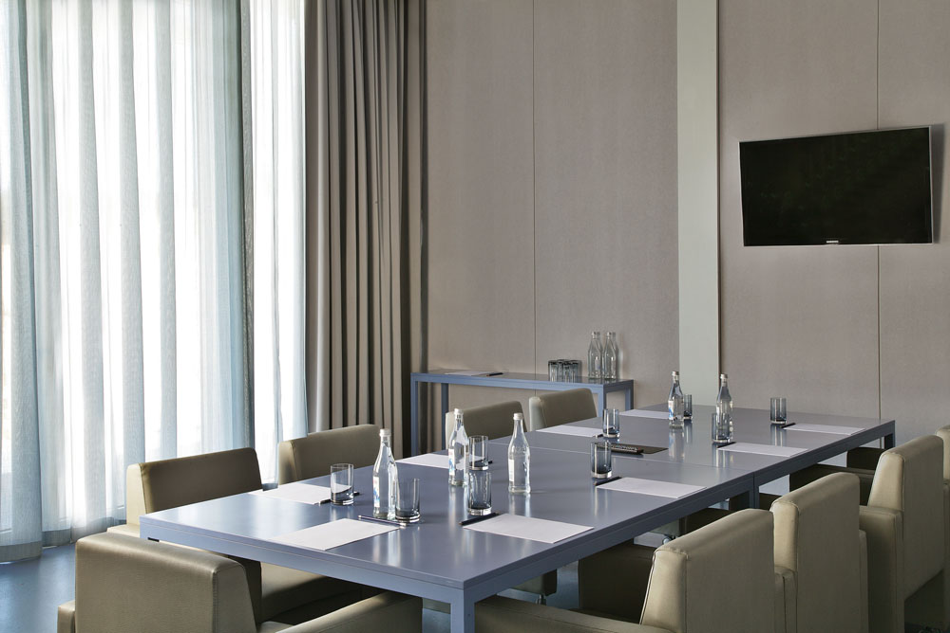
Hôtel Oitavos
Matinée de travail

Slide 27
4 Jeep seront garées devant votre hôtel et vous emmèneront en direction du restaurant à Azenhas do Mar

Slide 28
Départ de votre hôtel en direction du restaurant
Azenhas do Mar puis départ en jeep en direction du parc naturel de Sintra

Slide 29
Déjeuner au restaurant de poisson
AZENHAS DO MAR

Slide 30
Déjeuner au restaurant de poisson
AZENHAS DO MAR

Slide 31
Activité découverte en jeeps à SINTRA

Slide 32
Visite découverte en jeeps à SINTRA »
Après le déjeuner, nous partons en direction de Sintra, un charmant village à 35 Km de Lisbonne, au milieu de la montagne.
Résidence d’Été des Rois Portugais, Sintra a été classé à l’UNESCO comme patrimoine de l’Humanité, dans la catégorie paysage culturel en 1995.
Les jeep attendront le groupe à la sortie du restaurant avant de partir pour une découverte à travers un paysage somptueux.
Au cours de ce périple, le groupe suivra le Lagoa Azul, São Pedro de Sintra, le centre ville de Sintra, Eugaria, le Couvent de Capuchos, Memoria, Peninha, Almoçageme, Cabo da Roca.

Slide 33
Découverte des « SECRETS DE SINTRA »
C'est une grande fresque toute en dentelles de pierre d'un romantisme presque palpable. Classée par l'Unesco comme Patrimoine mondial, il est la concrétisation d'un rêve. La Quinta de Regaleira ne se raconte pas. Elle se vit comme un moment d'exception où vous devenez acteur dans un décor grandiose taillé pour les rêves les plus fous.

Slide 34
Antonio Augusto Carvalho Monteiro demanda à l'architecte Luigi Manini, auteur de plusieurs décors de scène à la Scala de Milan, de réaliser cette chimère. Il semble qu'ici vécurent les druides et les alchimistes. Montez le sentier. Vous passez devant la chapelle de la Sainte Trinité et montez un escalier en colimaçon menant à la crypte. Puis on passe devant la grandiose terrasse, lieu de préparation des Chevaliers du Temple avant de se rendre au puits et descendre un escalier en spirale avec de nombreux tunnels dont certains ne vont nulle part et d'autres vous entraînent dans un labyrinthe! Vous suivrez avec palpitation à la bougie les indications notées sur votre road book !
Les jardins sont un pur ravissement avec les statues représentant chaque mois de l'année, des aires de repos dans la forêt inextricable, des terrasses aux vues infinies.
Le groupe sera divisé en équipes (5/6 personnes), chaque équipe recevra un road book avec des indications que les équipes devront suivre pour trouver le trésor… Un appareil photo numérique, une lanterne et des lunettes infrarouges seront fournies à chaque équipe !

Slide 35
Arrêt au Cabo da Roca, pointe la plus à l’ouest de l’Europe
Puis retour à votre hôtel à Cascais

Slide 36
Arrêt au Cabo da Roca, pointe la plus à l’ouest de l’Europe
Le Cabo da Roca, le point plus occidental du Continent Européen, offre des impressionnantes falaises et l’Océan à perte de vue. A environ 150mètres de la mer, on peut découvrir de splendides paysages, tels que celui de la Serra de Sintra et celui de la côte, qui valent vraiment la peine d’être vus. Il se trouve dans le Parc Naturel de Sintra-Cascais, c’est pour cela que beaucoup de randonnées pédestres se font le long de la côte

Slide 37
Dîner au Conceito Food Store
Nourriture cotemporaine portugaise

Slide 38
Dîner au Conceito Food Store
Nourriture cotemporaine portugaise

Slide 39
JOUR 3
Lisboa - Portugal

Slide 40
Jour 2
A partir de 06h30 Petit déjeuner à l’hôtel
09h00 Départ en direction du Golf de l’hôtel Oitavos Dunes
09h30 Briefing du parcours aux participants
Début du jeu
Vers 13h00 Les participants rentrent à l’hôtel pour déjeuner au restaurant Verbasco au
Club House
Après midi détente à l’hôtel avec accès à la Balnéothérapie
20h00 Dîner au restaurant Ipsylone : Menu dégustation 4 plats avec décoration
Croisière Jaune
Nuit en chambre single à votre hôtel

Slide 41
Golf Oitavos Dunes
Journée Golf
S’étendant sur un site sauvage et préservé où les dunes offrent un panorama sur la mer, le golf de 18 trous de l’Oitavos a été designé par l’architecte Arthur Hills.
Ce parcours a été de nombreuse fois récompensé et classé parmi les plus beaux golfs d’Europe.
Parcours très technique au niveau des greens et certains fairways assez longs, mais jouable aussi pour les index plus élevés. Son harmonie des 18 trous se fond dans le décor entre dunes de sable et pins parasols. Parcours 18 trous - Par 71 de 6372 m.

Slide 42
Golf Oitavos Dunes

Slide 43
Hôtel Oitavos
Déjeuner au restaurant Verbasco
Le Restaurant Verbasco, située au Club House du terrain de golf de Dunes Oitavos, poss-ède un emplacement exceptionnel sur le golf entouré par des pins de parasols et une vue panoramiques sur l'Océan Atlantique
Sa vaste terrasse offre un cadre idéal pour un déjeuner après un parcours de golf. Le concept du Verbasco est simple et authentique : seul les meilleurs produits locaux et frais sont utiliser pour la préparation des plats.

Slide 44
Hôtel Oitavos
Après Midi SPA

Slide 45
Hôtel Oitavos
Dîner au restaurant Ipsylone
Le Restaurant gastronomique Ipsylone dégage une atmosphère élégante et cosmopolite.
Influencé par la Côte Atlantique, les plats servis sont une combinaison parfaite de cuisine portugaise et française traditionnelle.
Un menu dégustation vous sera spécialement servis dans un espace réservé pour les participants.

Slide 46
JOUR 4
Lisboa - Portugal

Slide 47
Jour 4
Petit déjeuner au restaurant de l’hôtel
08h-08h25 Check out et paiement des extra par les participants
08h30 Départ en minibus de Cascais en direction de Belem et rencontre avec
votre guide pour la demi-journée
09h00 Après 30 minutes de transfert arrivée à Belem
09h30 Début de la visite avec notamment le monument des navigateurs, la tour
de Belém, et le monastère des Hiémonites .
Vers 11h00 Arrêt à la célèbre pâtisserie de Belém pour une pause gourmande et une
dégustation de Pasteis de Nata .
Départ en minibus à l’aéroport de Lisbonne
Arrivée devant le guichet d’enregistrement TAP de votre vol
13h55 : Décollage du vol TP0432 de l’aéroport de Lisbonne Terminal 1 ( à
reconfirmer)
17h20 : Atterrissage du vol TP0432 à l’aéroport d’Orly

Slide 48
Lisbonne - Belem

Slide 49
Visite du quartier de Belém
Le quartier de Belém, où se situent les monuments avec l’influence des Découvertes, avec le spectaculaire style Manuélin, du règne de D. Manuel I.

Slide 50
Visite du quartier de Belém
A Belem, l’esprit et la présence d’Henri le Navigateur se ressentent partout.
Arrêt au Monument des Découvertes et à la Tour de Belém, le symbole le plus représentatif de la ville. Les participants feront ensuite une visite de l’église et du superbe cloître du Monastère des Hiéronymites, bâti à partir de 1501 avec l’argent du commerce des épices au XVI ^{ème} siècle

Slide 51
Pause café à la
Fábrica dos Pastéis
Pour déguster la spécialité de Belem la Pastel de Nata

Slide 52
Prestations optionnelles
Options diverses

Slide 53
Onyria Marinha Edition Hotel 5*
Le Sheraton Lisboa Hotel & Spa se trouve dans le quartier des affaires de Lisbonne, à seulement 10 minutes à pied du quartier de Baixa, en centre-ville.
Il propose des chambres luxueuses et un spa avec salle de remise en forme.
Les chambres élégantes du Sheraton Lisboa Hotel sont spacieuses, climatisées et dotées d'une salle de bains élégantes avec parois en verre et d'une télévision à écran LCD.
Venez vous détendre au spa Spirito de 1 500 m², qui propose un choix complet de soins de bien-être et de beauté.
Vous trouverez le restaurant Panorama et un bar à cocktails au dernier étage. Là, vous pourrez déguster une cuisine gastronomique tout en admirant des vues panoramiques sur Lisbonne.

Slide 54
Onyria Marinha Edition Hotel 5*

Slide 55
Onyria Marinha Edition Hotel 5*
L'Onyria Marinha Hotel propose un hébergement 5 étoiles avec balcon privé et terrasse donnant sur l'océan Atlantique et sur les montagnes de Sintra.
Toutes les chambres et les suites de l'Onyria Marinha Hotel & Thalasso sont équipées de grandes fenêtres et d'une télévision par satellite. Certaines comprennent une baignoire spa.

Slide 56
Onyria Marinha Edition Hotel 5*

Slide 57
Onyria Marinha Edition Hotel 5*
Pendant votre séjour dans cet hôtel, vous pourrez manger dans un des 2 restaurants ou profiter du service en chambre 24 heures sur 24.
Si vous avez envie de vous détendre devant un petit verre, pas de panique, l'établissement abrite un bar salon et un bar en bord de piscine. Un petit déjeuner buffet est offert gratuitement.

Slide 58
Onyria Marinha Edition Hotel 5*

Slide 59
Onyria Marinha Edition Hotel 5*
Meeting
Le centre de conférence de l’hôtel Onyria Marinha Edition Hotel 5* possède 10 salles de réunion dont sept avec la lumière naturelle.
Les salles de l’Onyria Marinha l'Hôtel d'Édition et Thalasso sont idéalement situées entre les montagnes et l'océan,

Slide 60
Onyria Marinha Edition Hotel 5*
Golf

Slide 61
Onyria Marinha Edition Hotel 5*
Golf
L'Onyria Hotel surplombe un parcours de golf de championnat : Golf de Quinta da Marinha.
Le terrain de golf de la Quinta da Marinha dispose de 5 870 mètres d’environnement naturel et de défis majeurs. Conçu par le légendaire Robert Trent Jones, ce par 71 de 18 trous a obtenu l’IAGTO Award en 2007 – Meilleure Destination pour le golf en Europe.

Slide 62
Privatisation d’un Tramway

Slide 63
Départ de votre hôtel à Cascais en direction
du restaurant Kais Lisbonne

Slide 64
Dîner de gala au restaurant le Kais

Slide 65
Dîner de gala au restaurant le Kais

Slide 66
Dîner de gala au restaurant le Kais
Pour cette soirée nous vous proposons le restaurant le plus branché de la ville – le restaurant Kais – un espace superbe avec une décoration très sobre, mais très soignée: parquet et chaises en bois et métal, lumières tamisées au moyen de spots au plafond et bougies sur tables nappées de couleur blanche.
Le décorateur a voulu certainement faire ressortir les 4 éléments : la terre (grands oliviers présents autour du restaurant et visibles par les fenêtres intérieures, le feu (environ 500 bougies par soirées), l’air (les ventilateurs en bois en mouvement), l’eau (grande cascade d’eau à l’entrée du restaurant).
Le Kais a une capacité maximum de 400 pax assis.

Slide 67
Après le dîner – Soirée à l’Urban Beach

Slide 68
EPIC SANA LISBOA 5*

Slide 69
EPIC SANA LISBOA 5*
L'ensemble des 311 chambres avec un système d'insonorisation offrent le Wi-Fi gratuit et des stations d'accueil MP3. Des machines à expresso et des gammes d'oreillers au choix ajoutent une note de luxe bienvenue. Vous aurez également à votre disposition un service en chambre 24 heures sur 24 et des télévisions LCD.

Slide 70
EPIC SANA LISBOA 5*

Slide 71
EPIC SANA LISBOA 5*
Salle plénière
Si vous devez organiser une réunion à Lisbonne, faites confiance à cet hôtel qui dispose d'espaces événements mesurant 1760 mètres carrés et comprenant un centre de conférence, des espaces de conférence et des salles de réunion.

Slide 72
EPIC SANA LISBOA 5*

Slide 73
EPIC SANA LISBOA 5*
Salle de sous commission

Slide 74
EPIC SANA LISBOA 5*
Salle de sous commission

Slide 75
EPIC SANA LISBOA 5*
SPA
Soins spa
Le Sayanna Wellness dispose de 6 salles de soins. Les services proposés incluent des massages aux pierres chaudes, des massages, des soins du visage et des enveloppements corporels. Le spa propose divers soins thérapeutiques, dont l'hydrothérapie. Le spa comprend un sauna et un hammam.

Slide 76
EPIC SANA LISBOA 5*
SPA

Slide 77
EPIC SANA LISBOA 5*
PISCINE EXTERIEUR SUR LE ROOFTOP AU 09EME ETAGE

Slide 78
Contact
Laura DREAN
01 49 650 650
laura@croisierejaune.com
www.croisierejaune.com

